Slide 1
佐賀県の課題
身近な地域の課題について考えよう！

Slide 2
少子高齢化と人口の減少
少子高齢化と人口減少が進むと・・・
世帯人員数の減少
高齢単身世帯、高齢夫婦世帯の急速な増加
地域コミュニティの縮小
様々な活動の維持が困難

Slide 3
「子育て」
「高齢者」
「障害者」
「男女共同参画」
４つの課題のうち、どの課題にまず一番に力を入れるべきだと思いますか？

Slide 4
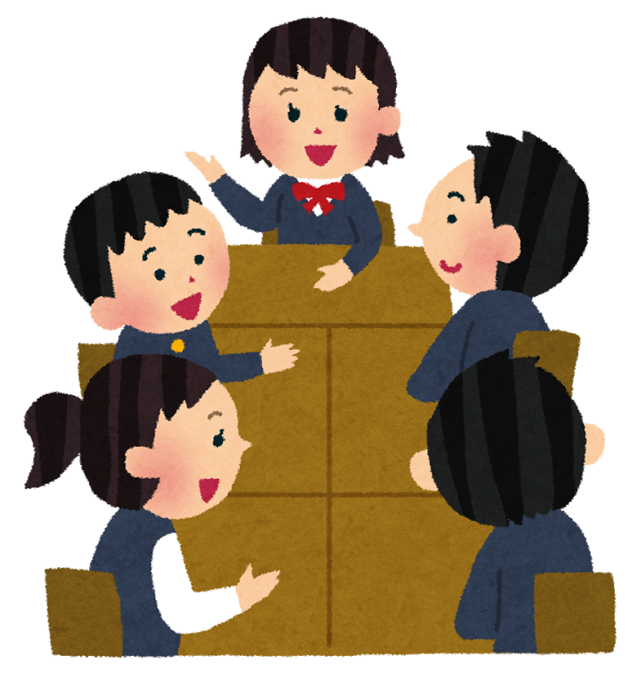
学習の流れ
１２分
エキスパート活動
１８分
ジグソー活動
１０分
クロストーク

Slide 5
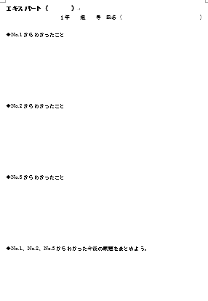
エキスパート活動
１２分
エキスパート資料からわかったことをまとめる
他のグループで同じ資料を調べている人と話してもＯＫ！

Slide 6
ジグソー活動
１８分
エキスパート活動でわかったことをグループの人に伝えて、話し合う
必要な情報を口頭で伝えよう！
OneNoteはメモとして使おう
今後の課題をOneNoteに入力しよう！

Slide 7
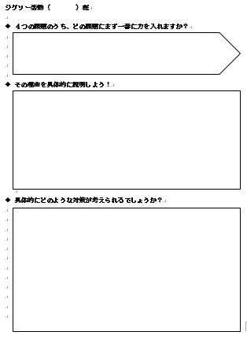
ジグソー活動
１８分
グループとしての意見をまとめる
OneNoteにできるだけ大きめの字で入力しよう

